Slide 1
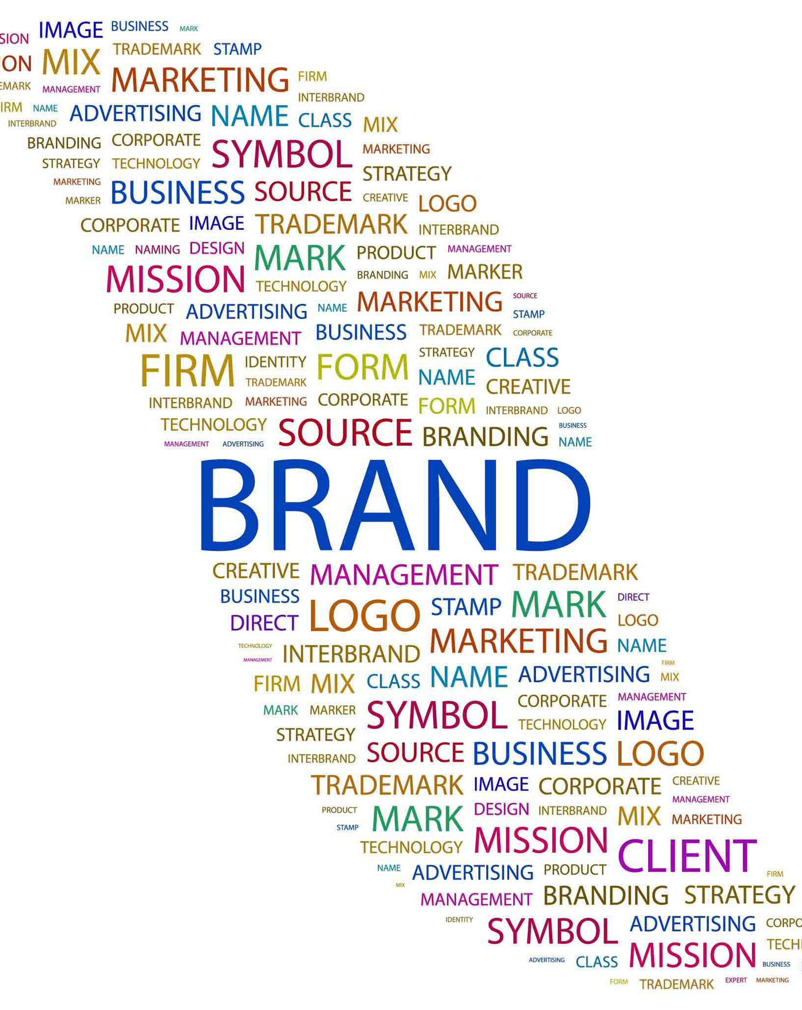
Влияние бренда на психологию человека
Чукотский Окружной Профильный Лицей
Выполнила: Рудковская Анастасия
Анадырь 2014

Slide 2
Структура работы:
Введение
Цель работы
Бренд
Структура бренда
Историческое развитие брендов
Основные направления работы бренда
Психологическое влияние на общество
Заключение
Используемая литература
Приложения

Slide 3
Цель
Объект
Актуальность
Исследование влияния бренда на жизнь общества
Влияние торговых марок на повседневную жизнь
Бессознательный выбор людей при покупке и потребление товаров

Slide 4
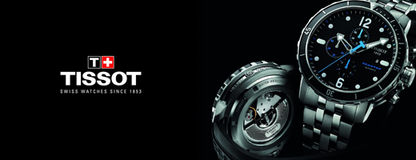
Известная швейцарская компания-производитель часов

Slide 5
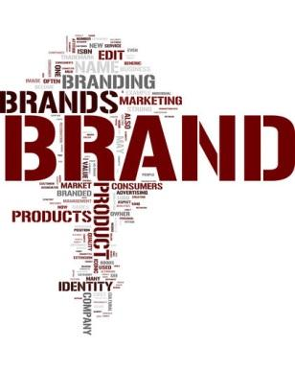
Бренд
это сумма свойств продукта:
имя, упаковка, цена, история, репутация, реклама.

Slide 6


Slide 7
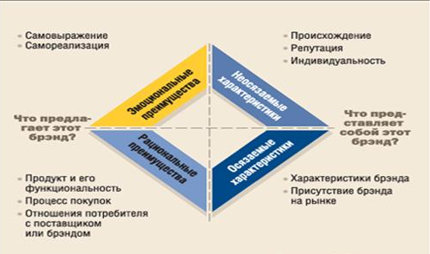
Анализ структура бренда

Slide 8

Историческое развитие бренда

Slide 9
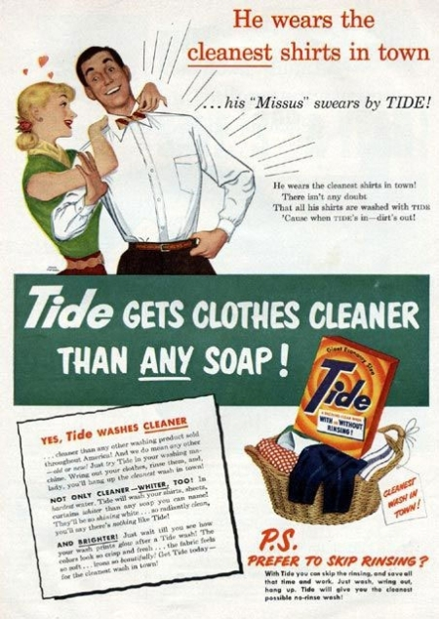
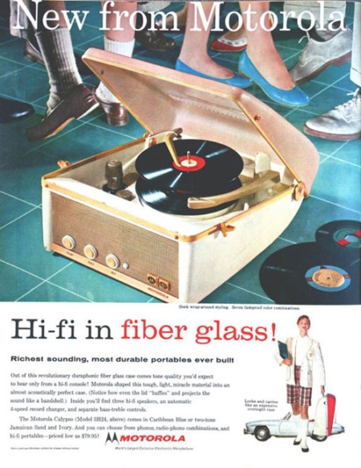
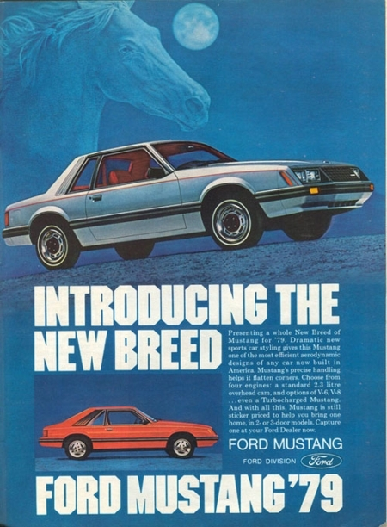
Реклама прошлых лет

Slide 10
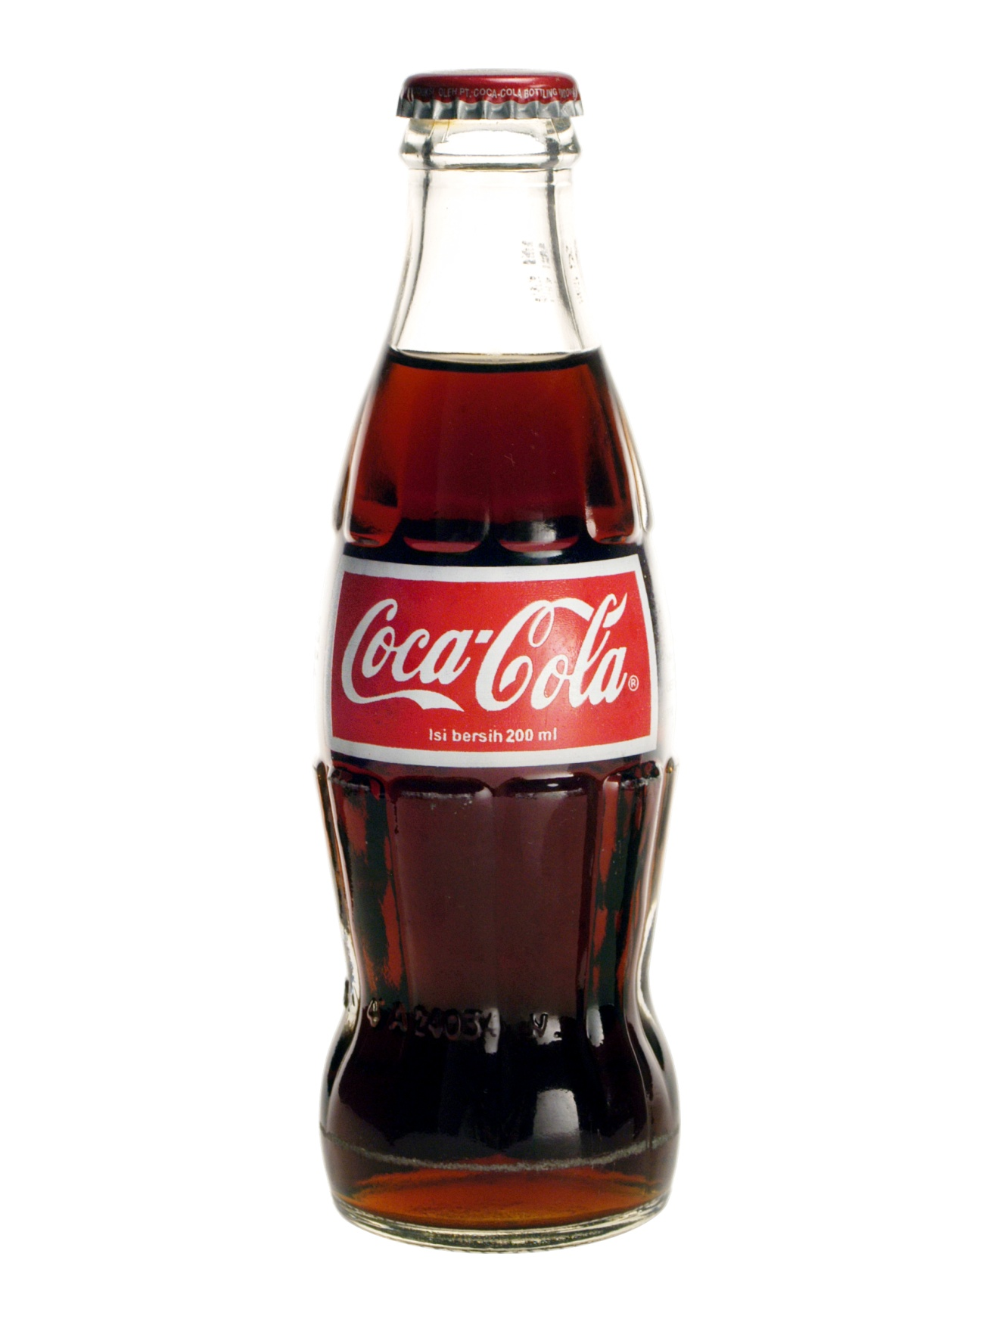
Coca - Cola
Страна: США
Основатели: Джон Стит Пембертон , Аса Григгс Кэндлер
Год основания: 1886

Slide 11
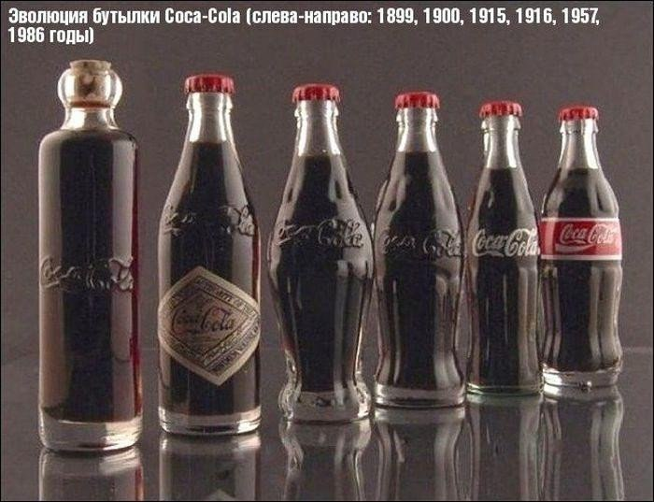
Рецепт самого аддиктивного напитка на свете вот уже 126 лет держится в тайне не только от конкурентов и уполномоченных чиновников, но и от самого производителя.

Slide 12

Apple
Страна: США
Основатели: Стив Джобс, Стив Вoзняк и Рональд Вэйн
Год основания: 1976

Slide 13

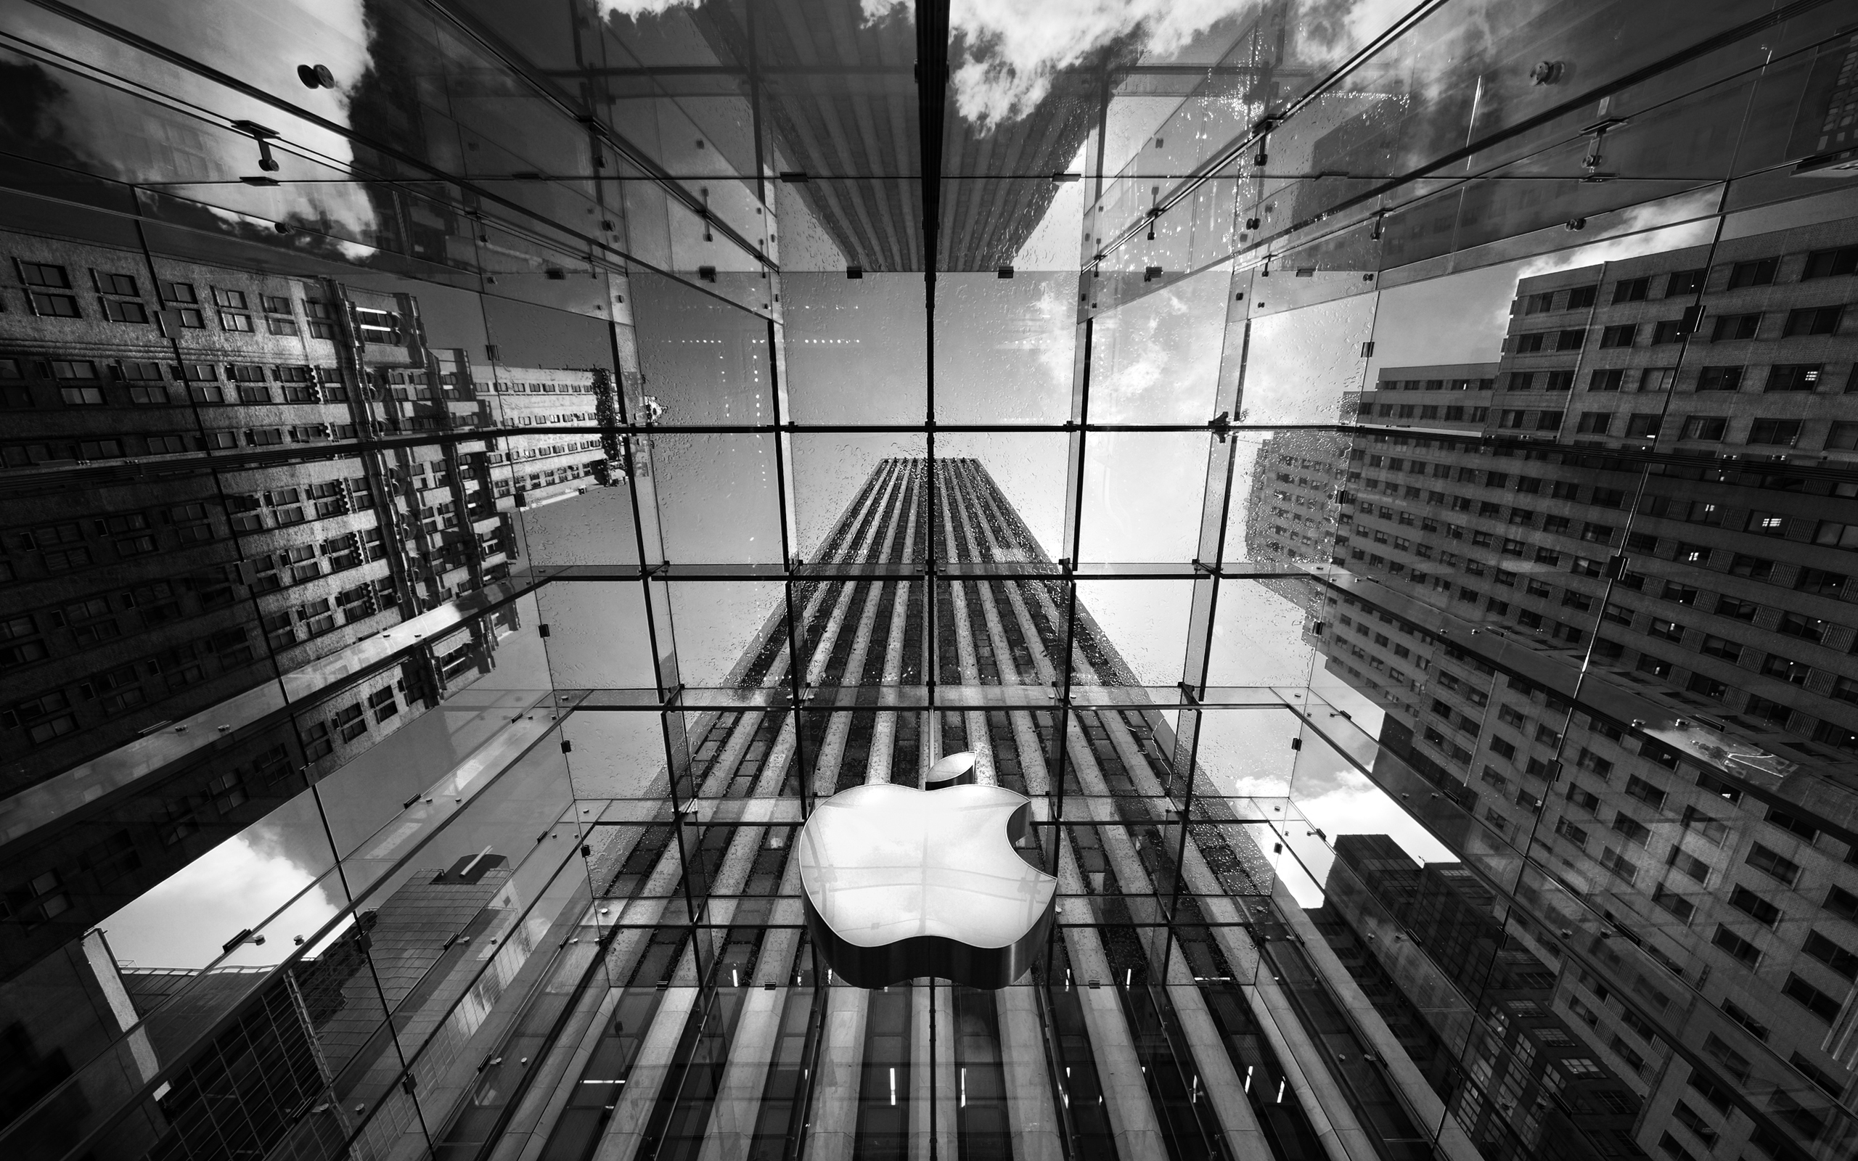

Логотипы продукции Apple

Slide 14
Adidas vs Puma
Страна: Германия
Основатели: Рудольф и Ади Дасслеры

Slide 15
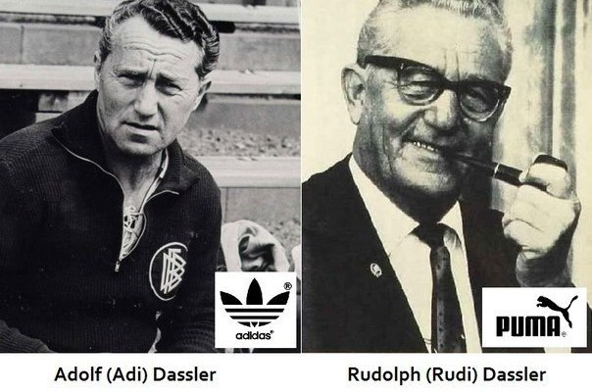
Братья Дасслеры

Slide 16

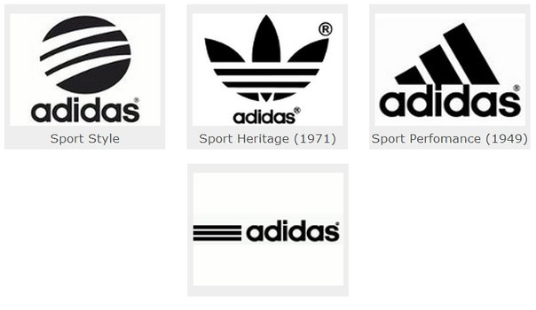
Логотипы компаний
ADIDAS
PUMA

Slide 17
Основные направления работы бренда
Реклама
PR

Slide 18
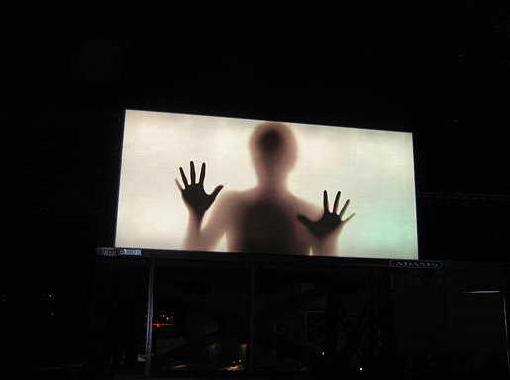
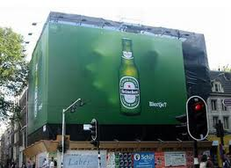
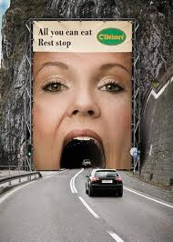
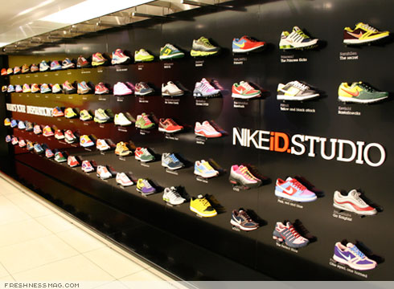
Реклама
Часть маркетинговых коммуникаций, в рамках которой производится оплаченное известным спонсором распространение неперсонализированной информации, целью привлечения внимания к объекту рекламирования, формирование или
поддержание интереса к нему.

Slide 19


Slide 20




Public Relations
Технологии создания и внедрения при общественно-экономических и политических системах конкуренции образа объекта в целостный ряд социальной группы, с целью закрепления этого образа как идеального и необходимого в жизни.

Slide 21
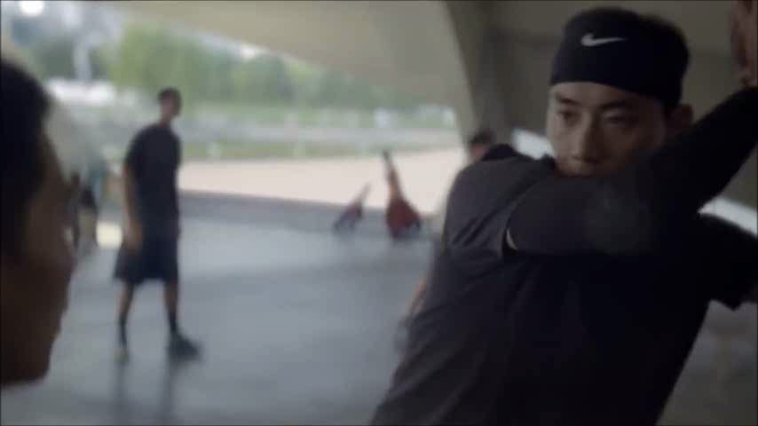

Slide 22
Психологическое влияние на общество

Slide 23



Логотипы автомобилей

Slide 24
Выпущенный в продажу объект рекламируется дважды:
рекламодатель
рекламист

Slide 25
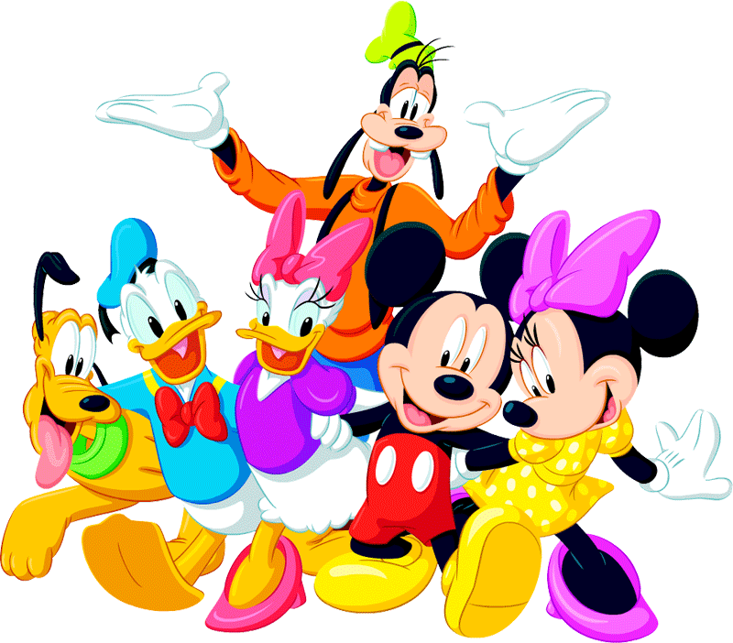
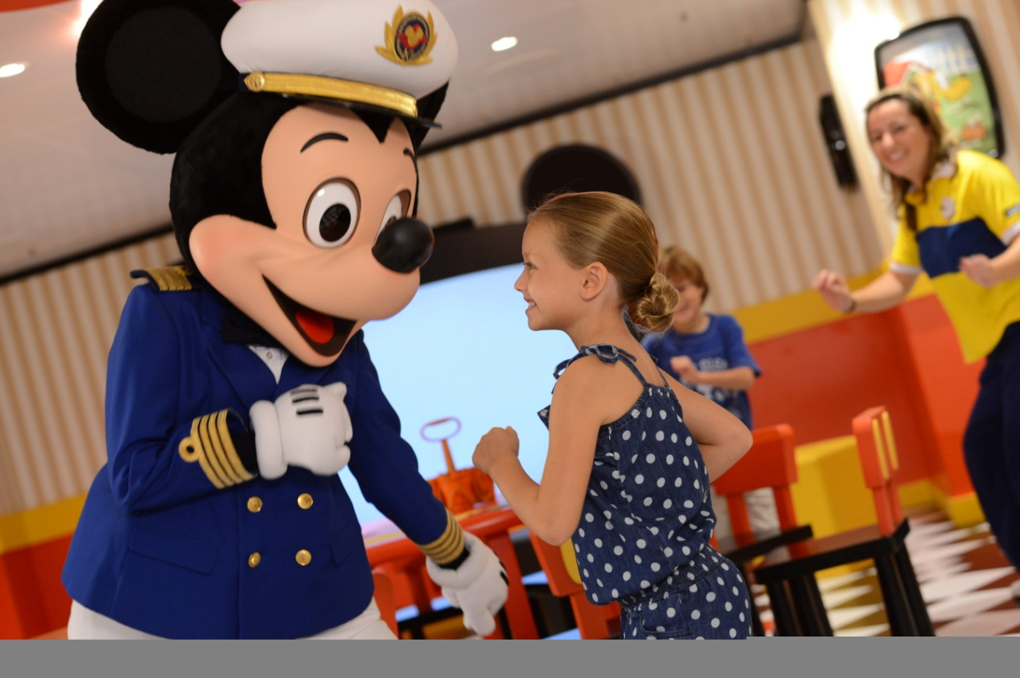

Club Disney

Slide 26
Области действия
РЕЛИГИЯ
ПСИХОЛОГИЯ
ИСКУССТВО
ФИЛОСОФИЯ
ОКРУЖАЮЩИЙ МИР
МОДА
ПОЛИТИКА
КУЛЬТУРА
ИСТОРИЯ
Профессора маркетинга Вернд Шмитт и Алекс Симонсон предлагают 9 областей, в которых можно найти тему

Slide 27
Заключение

Slide 28
Влечение к бренду основывается на физиологической потребности человека. И чтобы ее удовлетворить, люди на подсознательном уровне, выбирают тот или иной продукт, который по их мнению, является лучшим по сравнению с остальными

Slide 29

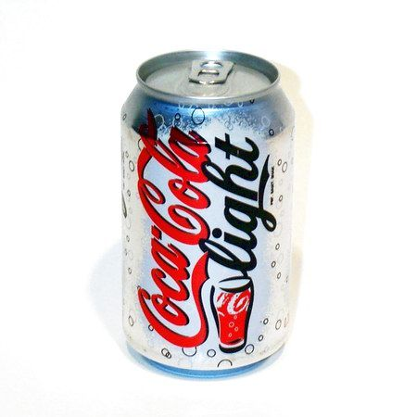
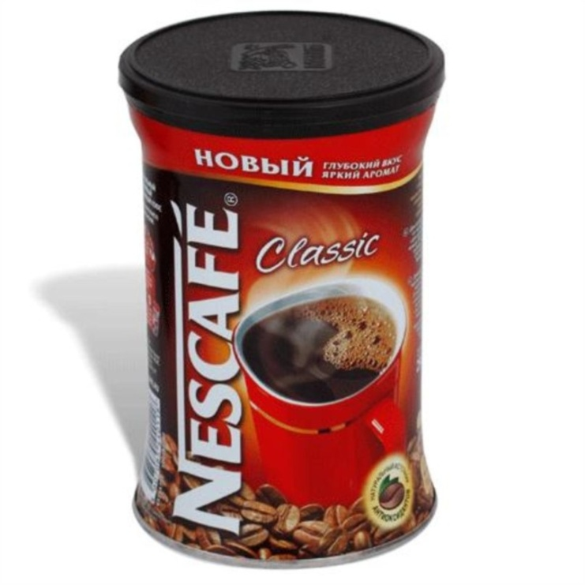
Некоторые бренды являются привычками и в большинстве случаев они не имеют разницы с другими продуктами такой же линейки товаров. Просто человек тем самым удовлетворяет выработанный рефлекс.

Slide 30
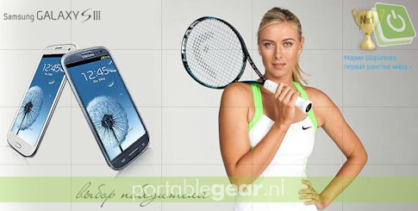

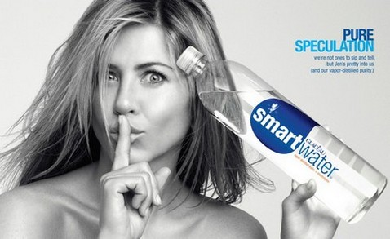
В достижение цели, профессионалы в сфере брендинга, прибегают к множеству маркетинговых ходов, но наиболее успешными являются реклама и PR, которые при качественном взаимодействие дают наиболее высокий результат

Slide 31

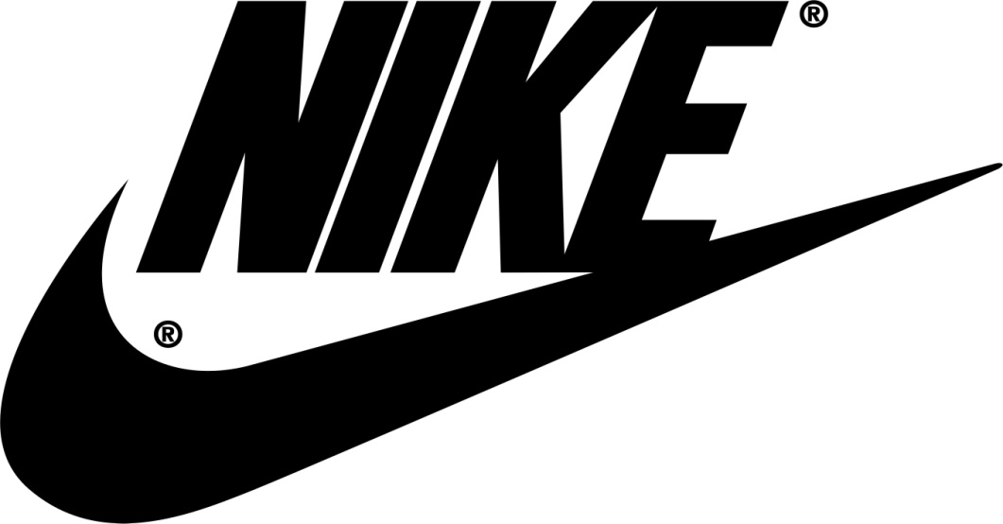


Бренд является активным оружие в мировой глобализации и объединение стран мира, на основе транснациональных корпораций. На основе их производства происходит объединение экономик стран

Slide 32


Бренды не всегда несут в себе негативный характер. Существуют такие бренды, деятельность которых целенаправленна на помощь людям и окружающей среде

Slide 33
